Slide 1
PRIMO LICEO ARTISTICO
Formazione insegnanti 18 novembre 2015

Slide 2
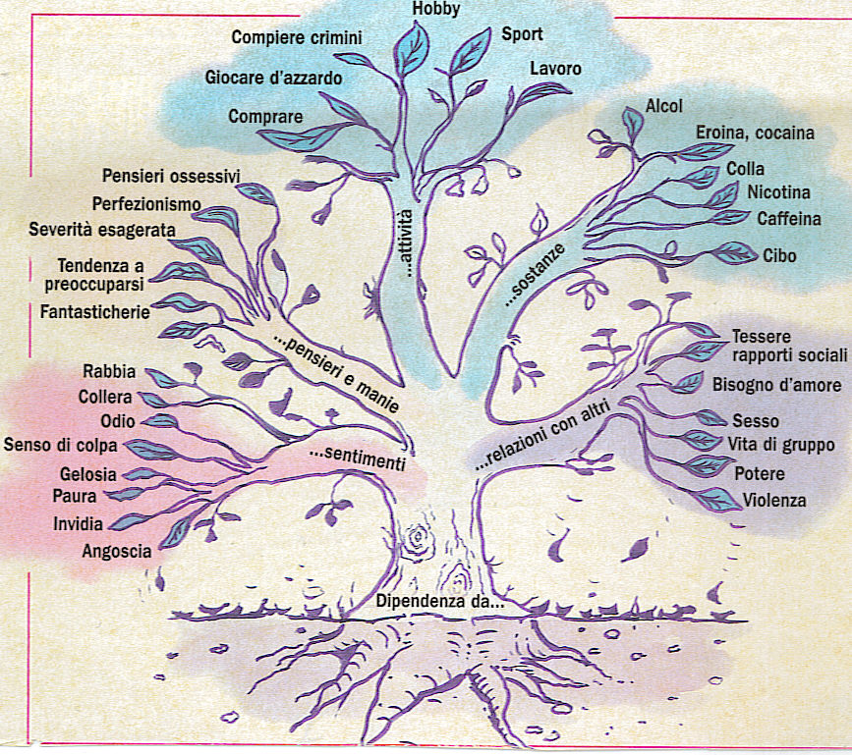
Albero delle dipendenze

Slide 3
DIPENDENZE
FISIOLOGICHE
dall'aria, dall'acqua, dal cibo, dagli affetti familiari, dalle relazioni sociali…
quando permettono lo sviluppo armonico delle nostre risorse e potenzialità
PATOLOGICHE
diminuiscono la capacità della persona di scegliere, compromettendo gravemente la qualità della vita
nascono per arginare, mediante esperienze eccitanti o calmanti, possibili crolli psicologici in soggetti a rischio di ansia, di panico o di depressione

Slide 4
Confini tra piacere e rischi
PIACERE
USO-ABUSO
TOLLERANZA
ASSUEFAZIONE
DIPENDENZA

Slide 5
Modalità di consumo
USO: Uso, impiego ,utilizzo
ABUSO: Usare interamente, consumare.
Uso ripetuto e vicino nel tempo di un “oggetto”
USO OCCASIONALE: sporadico in alcuni contesti sociali
DIPENDENZA (Addiction) : incapacità di controllare l’uso nonostante le conseguenze, tolleranza e sintomatologia psichica
Malattia cronica ad andamento recidivante.

Slide 6
DIPENDENZE PATOLOGICHE
Da sostanze:
Alcol
Sostanze stupefacenti / farmaci
Tabacco
Cibo
Da comportamenti:
Gioco d'azzardo
Internet / videogiochi
Sesso compulsivo, non protetto
Lavoro
Shopping compulsivo
Ricerca del rischio (sfide, guida pericolosa, sport estremi, crimini…)
Da relazioni:
Familiari
Partner
Capi carismatici

Slide 7
Terminologia
CRAVING: desiderio intenso ed irrefrenabile di assumere una sostanza stupefacente, i cui effetti sono stati già sperimentati in precedenza
TOLLERANZA: bisogno di aumentare la dose per ottenere i medesimi effetti desiderati, oppure mancato raggiungimento di questi stessi effetti a parità di dose
ASTINENZA: sindrome conseguente alla cessazione o riduzione di una sostanza assunta in modo pesante e prolungato

Slide 8
ADOLESCENZA
Fase del ciclo della vita relativa alla fascia di età 10/19 intesa come una fase estremamente importante nella costituzione dell’identità psichica e sociale

Slide 9
LE CARATTERISTICHE dell’ADOLESCENZA
(De Santi, Pellai, 2008)
Trasformazioni corporee rapide e vistose
Raggiungimento della maturità sessuale
Messa in crisi delle certezze (specie onniscienza ed onnipotenza degli adulti)
Vissuto deludente della realtà
Introspezione (mondo interiore vissuto come angosciante)
Ricerca di identità: senso di appartenenza nel gruppo
Ricerca di relazioni nuove: amicizia, innamoramento, gruppo dei pari
Trasformazione della percezione del proprio corpo (costruzione dell’autostima, confronto tra coetanei)

Slide 10
I COMPITI DI SVILUPPO
Instaurare relazioni nuove e più mature con coetanei di entrambi i sessi
Acquisire un ruolo sociale femminile o maschile
Accettare il proprio corpo ed usarlo in modo efficace
Conseguire indipendenza emotiva dai genitori e da altri adulti
Raggiungere la sicurezza di indipendenza economica
Orientarsi verso, e prepararsi per una occupazione o professione
Prepararsi ad un percorso di vita e di coppia
Sviluppare competenze intellettuali e conoscenze necessarie per la competenza civica
Desiderare ed acquisire un comportamento socialmente responsabile
Acquisire un sistema di valori ed una coscienza etica come guida al proprio comportamento

Slide 11
COMPITI EVOLUTIVI DELL’ADOLESCENTE
Processo di soggettivazione nei confronti della rete di relazioni infantili e dei suoi valori di riferimento
Costruzione dell’immagine mentale di un nuovo corpo
Necessità di definire i valori dell’identità femminile e maschile e il tipo di sessualità che si preferisce esercitare
Costruzione di nuovi legami affettivi e sociali

Slide 12
LA VULNERABILITA’

Slide 13
Non tutti gli individui presentano uguale
rischio di sviluppare una dipendenza!
Serpelloni e Gerra, 2002

Slide 14


Bilanciamento dei fattori di rischio e dei fattori protettivi
Fattori di rischio
Infanti | Fanciulli | Adolescenti | Giovani adulti | Adulti | Anziani
Età 0-2 | 2-12 | 12-20 | 20-40 | 40-65 | 65+
Fattori protettivi
G. Serpelloni, 2009

Slide 15




FATTORI
protettivi
di rischio
di rischio
protettivi
VULNERABILITÀ
RESILIENZA
G. Serpelloni, 2009

Slide 16
La «normalizzazione» dei consumi
Gli adolescenti di oggi consumano sostanze in modo diverso rispetto alle generazioni precedenti: non più uso trasgressivo.
Scelgono modalità di consumo occasionali, spesso in contesti di divertimento, sottovalutandone i rischi.

Slide 17
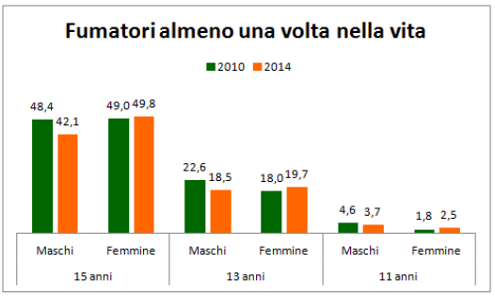
Alcuni dati
(fonte HBSC Italia 2015)

Slide 18
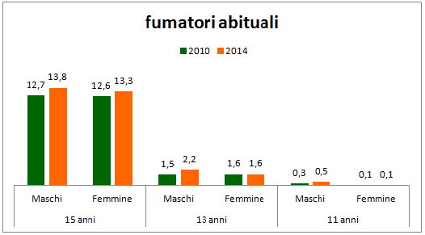

Slide 19
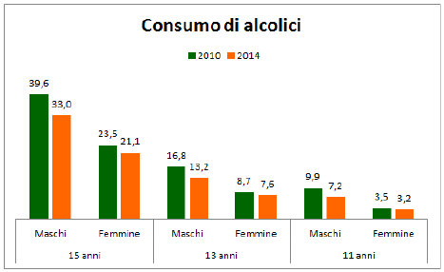

Slide 20
DATI ESPAD
2003 2013
Ubriacature almeno una volta nella vita
56,4%
49%
Ubriacature almeno una volta negli ultimi 12 mesi
40,7% 36,6%
Ubriacature almeno una volta negli ultimi 30 giorni
20,3% 19,0%
Binge drinking almeno una volta negli ultimi 30 gg
34,9% 34,9%
IFSoTnAteT:,ELS’uPsAD IlT’ ALuIsA di bevande alcoliche in Italia an
2011.

Slide 21
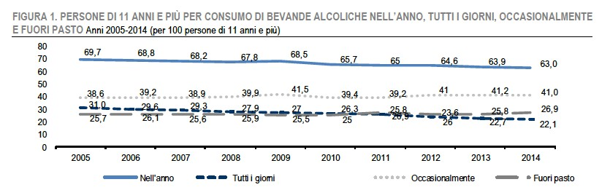
Dati ISTAT
ISTAT, L’uso e l’abuso di bevande alcoliche in Italia anno 2014.

Slide 22
Alcune sostanze…

Slide 23
ALCOL
L’ alcol etilico è ricavato dalla fermentazione della frutta e dei cereali e viene consumato come bevanda .
Effetti farmacologici
Eccitazione
Rilassamento
Disinibizione
Euforia
Loquacità
Irritabilità
Aggressività
Perdita di controllo
Effetti collaterali
Alterazione :
Equilibrio
Capacità di giudizio
riduzione capacità di reazione
Disturbi della vista
Nausea
DOSI ELEVATE SONNO PROFODO , COMA

Slide 24
Stili del bere
Alimentare / Conviviale
Consumistico Omologante
Cerimoniale
rituale
Protagonistico Disinibente
Sperimentale del limite Trasgressivo
Anestetizzante Antivuoto

Slide 25
TABACCO
Sigarette , sigari,... fumato , sniffato , masticato …
Effetto stimolante
Riduce la fame
Riduce ossigeno nel sangue
Aumenta PAOS e frequenza cardiaca
Stimola attività digestiva
Riduce temperatura
Può provocare nausea, vomito e vertigini .

Slide 26
CANNABINOIDI
Benessere rilassamento
Intensifica emozioni
Stato oniroide , idee liberamente fluenti e sconnesse
Agitazione
Ansia
Insonnia
Tremori
Aggressività
Crisi ipertensive

Slide 27
anfetamina
Sostanza di origine sintetica ad azione stimolante sul Sistema Nervoso Centrale: fa aumentare il livello di dopamina, noradrenalina e serotonina.
PSICOSTIMOLANTE E ANORESSIZANTE
La forma più diffusa nel mercato illegale è chiamata "speed" e si presenta sotto forma di polvere densa di colore variabile, dal bianco al rosa brillante, al grigio, al giallo; si trova anche sotto forma di pasticca, gel o cristalli.
USO: INGERITA, SNIFFATA, FUMATA O INIETTATA.

Slide 28
EFFETTI:
DIMINUZIONE SENSAZIONE DI STANCHEZZA
ECCITAZIONE PSICOMOTORIA
AUMENTO FREQUENZA CARDIACA
IPERICCITABILITA
SENSAZIONE DI POTENZA
NERVOSISMO
RISCHI:
AUMENTO BATTITI CARDIACI (PALPITAZIONI, IPERTENSIONE,COLLASSI)
BOCCA ASCIUTTA E BRUXISMO (DIGRIGNARE I DENTI)
DILATAZIONE DELLE PUPILLE E SUDORAZIONE
IPERTERMIA MALIGNA ( COLPO DI CALORE)
STANCHEZZA, TREMORI, AGGRESSIVITA’.

Slide 29
MDMA
ECSTASY- MD- XTC è una Metanfetamina.
Composto semisintetico ottenuto dal safrolo (olio essenziale).
Si presenta in cristalli, in polvere, in pastiglie che differiscono per colore, forma e dimensioni
USO: VIA ORALE E NASALE
EFFETTI SULL’ORGANISMO: EUFORIA, NISTAGMO, MASCELLE DIGRIGNANTI, PERDITA CONTROLLO MUSCOLARE, SBALZI DI PRESSIONE, DISIDRATAZIONE
EFFETTI SULLA PSICHE: SENSAZIONE DI PACE E GIOIA TOTALE, SENSAZIONE DI SINTONIA EMOTIVA CON L’ALTRO, MAGGIOR FACILITA’ NELLA COMUNICAZIONE, AUMENTO DELLE PERCEZIONI SENSORIALI

Slide 30
TRIP (Allucinogeni)
Naturali: Funghi psichedelici, Peyote (cactus)
Sintetico: LSD: SOTTO FORMA DI FRANCOBOLLI.
EFFETTI:
ESPERIENZA FORTEMENTE SOGGETTIVA, VARIA A SECONDA DEL SETTING, DELLE PERSONALITA’ E DELLO STATO D’ANIMO , CONFUSIONE PERCETTIVA E COGNITIVA, IMPOSSIBILITA’ A COMPIERE LE AZIONI, PERDITA DEL SENSO DEL TEMPO, DIFFICOLTA’ A DISTINGUERE TRA REALE ED IMMAGINARIO
FORTI SENSAZIONI E IMMAGINI DI TERRORE E/O BEATITUDINE
POSSONO RIPRENTARSI ESPERIENZE PSICHEDELICHE A DISTANZA DI MESI ( FLASH BACK)

Slide 31
RISCHI
ATTACCHI DI PANICO
POSSIBILI PSICOSI CAUSATE DA UN USO PROLUNGATO
(STRUTTURE DI PERSONALITA’ FRAGILI O VULNERABILI POSSONO RIMANERE SQUILIBRATE PER PIU’ TEMPO.)
CASI DI MORTE CAUSATI DA AZIONI INCONTROLLATE DOVUTA ALL’ALTERATA PERCEZIONE DELLA REALTA’.

Slide 32
KETAMINA
E’ un ANESTETICO :usato nella clinica umana e veterinaria che agisce sul SNC senza diminuire le funzioni respiratorie e circolatorie.
Basse dosi:
blando sedativo, perdita parziale della coscienza, della memoria e della capacita’ di interagire.
Alte dosi:
effetto psichedelico completo, quello dissociativo tra mente e corpo è molto forte, allucinazioni profonde, sensazioni di ingresso in un’altra realta’…” esperienze vicine alla morte”…sensazione di essere usciti dal corpo e fluttuare nell’ambiente circostante

